Slide 1
Chapter 1. 외식서비스의 기본 이해

Slide 2
1. 외식사업의 기본 개념

Slide 3
1) 외식사업의 정의
광의의 개념 : ‘외식’이란 가정 밖에서 이루어지는 모든 상업적인 식사 해결 형태 포함
협의의 개념 : ‘외식’이란 일정한 장소에서 조리 가공된 음식을 일정가격을 지불하고 서비스와 함께 구매하여 소비하는 식생활
본 서의 ‘외식사업’ 정의
영리를 목적으로 소비자들에게 음식과 서비스를 제공하는 음식점업 또는 레스토랑 사업

Slide 4
외식
가정에서 취사(취사)를 통하여 음식을 마련하지 아니하고 음식점 등에서 음식을 사서 이루어지는 식사형태
외식상품
외식을 위하여 판매가 가능하도록 생산한 제품 및 외식과 관련된 서비스, 교육훈련, 운영체계, 상표 · 서비스표 등
외식산업
외식상품의 기획 · 개발 · 생산 · 유통 · 소비 · 수출 · 수입 · 가맹사업 및 이에 관련된 서비스를 행하는 산업과 그 밖에 대통령령으로 정하는 산업
외식사업
외식산업과 관련된 경제활동

Slide 5
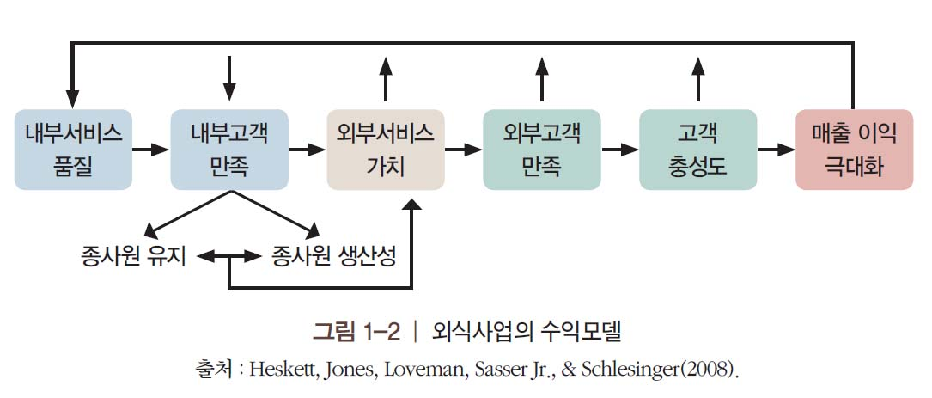
2) 외식사업의 목표
외부 고객 만족 : “탁월한 서비스”에 의해 결정
탁월한 서비스는 만족도가 높은 현장 종사원들의 접점서비스 수준에 의해 결정

Slide 6
2) 외식사업의 목표
외식
경영자
내부
고객
(현장종업원)
외부
고객
외식업 경영자에게는 두 종류의 고객이 존재
‘외부고객’만족보다 ‘내부고객’ 만족이 더 중요

Slide 7
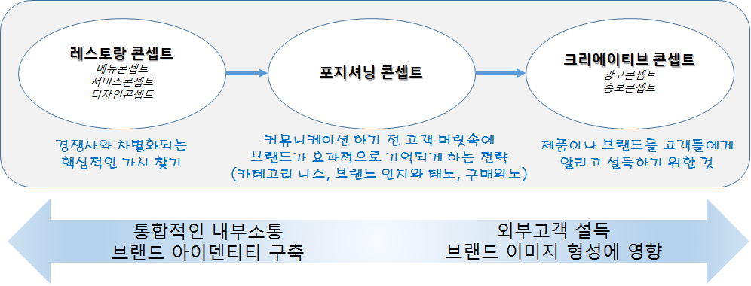
3) 외식시장과 레스토랑 콘셉트
차별화!

Slide 8
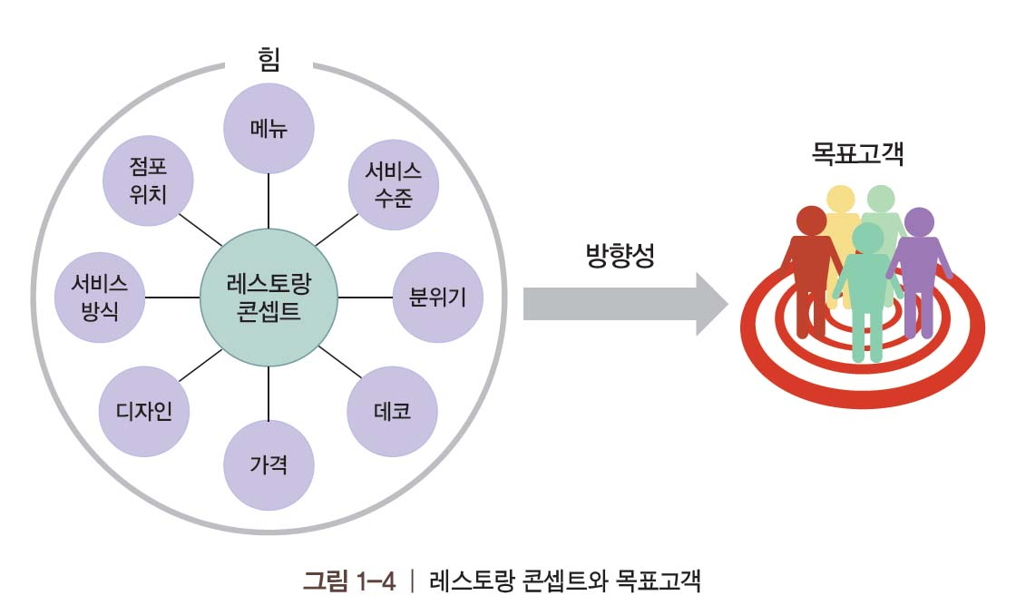
3) 외식시장과 레스토랑 콘셉트
나아가야 할 목적지
‘특정 목표시장’의 욕구를 충족시키기 위해
최적 조합을 통해 각 음식점만의 독특한 콘셉트를 완성

Slide 9
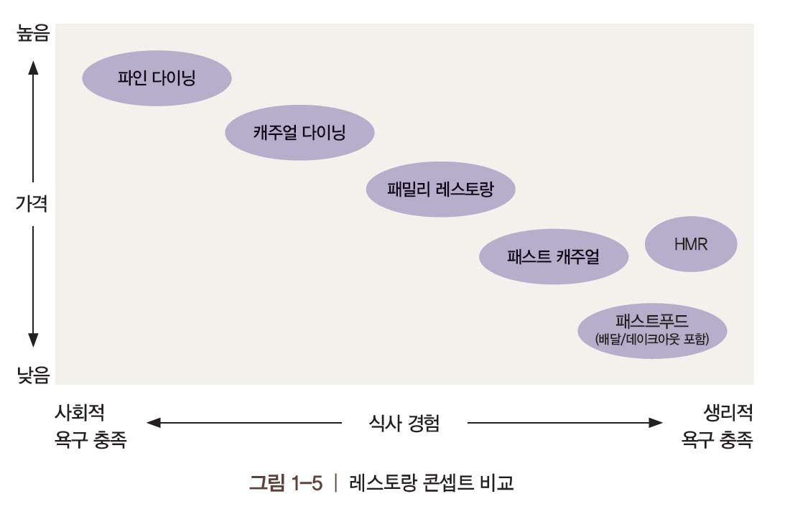
3) 외식시장과 레스토랑 콘셉트
레스토랑 콘셉트의 분류기준 : 가격 & 식사경험

Slide 10
3) 외식시장과 레스토랑 콘셉트
패스트푸드 콘셉트
셀프서비스
제한된 메뉴를 저렴한 가격에 신속, 편리하게 제공
표준화 된 운영시스템
바쁜 현대인들이나 저렴한 식사를 원하는 고객
패스트푸드 캐주얼 콘셉트
셀프서비스
패스트푸드보다 비싸고 다양 but, 캐주얼
다이닝보다는 저렴하고 제한 된 메뉴
시간 제약을 많이 받는 고객
패스트푸드와 캐주얼 다이닝 시장에서
이탈한 고객

Slide 11
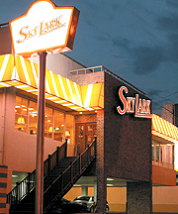
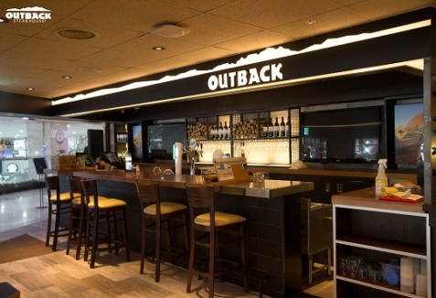
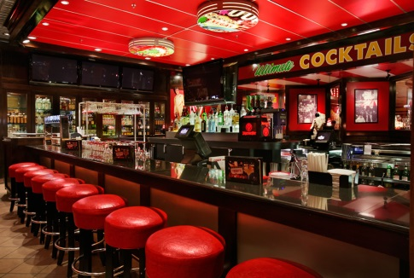

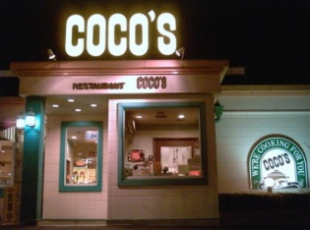
3) 외식시장과 레스토랑 콘셉트
패밀리 레스토랑 콘셉트
다양한 메뉴
표준운영시스템
비격식, 동네 음식점 이미지
한국형 패밀리 레스토랑 : 가족 외식의 대표적인 장소 (고기구이 전문점, 전문 한식당 등)
캐주얼 다이닝 콘셉트
국내 고급 음식점으로 분류
비즈니스 모임, 사회적 교류를 위한 목적으로 방문
높은 객단가, 머무는 시간이 김
점심과 저녁 영업 주력
와인을 비롯한 다양한 알코올 서비스가 제공되며, bar가 있는 것이 특징

Slide 12
3) 외식시장과 레스토랑 콘셉트
파인 다이닝 콘셉트
요리의 독창성, 예술성 중요
서비스 직원들의 전문성 중요
메뉴나 서비스의 ‘고객화＇정도가 매우 높음
주요고객 : 음식을 즐기는 미식가
Ex) 미쉐린 스타를 받은 레스토랑들이나 특급호텔의 식음료 브랜드들이 속함
(6) 가상 브랜드 콘셉트
배달앱상에만 존재하는 온라인 배달 전용 레스토랑
오프라인의 점포 매장이나 간판 등이 존재하지 않고, 디지털 세상 속에만 존재하는 레스토랑
배달 사업 위주
Ex) 넥스트바이트, 딜리버루, 도어대쉬, 키친유나이티드, 잇브랜드

Slide 13
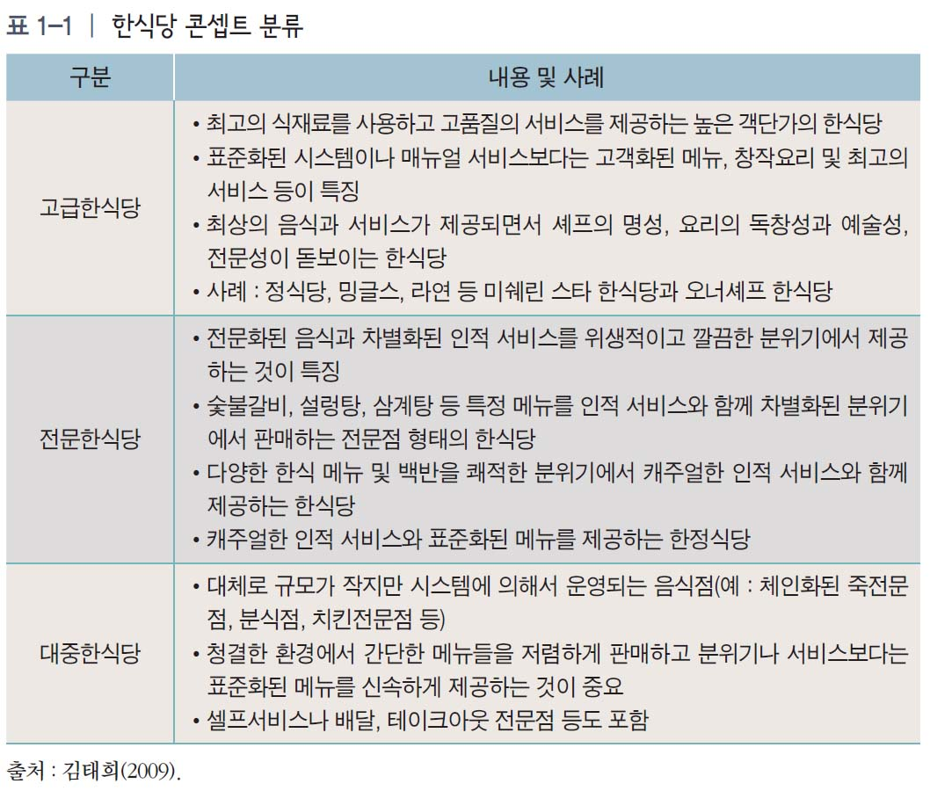
3) 외식시장과 레스토랑 콘셉트

Slide 14
4) 외식사업은 무엇을 판매하는가
메뉴상품
유형화된 판매상품으로 음식점의 콘셉트를 나타내는데 중요한 요소
신상품 개발 = 메뉴 개발
신메뉴 개발 역량이 외식 사업 성공에 중요한 요소인 이유 : 경쟁사와 차별화. 고개들에게 매력적으로 어필할 수 있는 혁신적인 메뉴개발은 서비스 품질 인식 및 고객 만족에 직접적 영향
(2) 서비스 프로세스
‘서비스 프로세스가 곧 상품이다’
긍정적인 고객 경험을 창출할 수 있는 혁신적인 서비스 프로세스 개발 필요
(3) 외식브랜드
브랜드로 인해 강력하고 지속적이며 차별화된 우위 선점 >> 높은 브랜드 에쿼티
(4) 좌석을 파는 사업
수익경영관점 : ‘좌석’을 판매하는 사업
외식기업의 영업활성화를 위한 모든 마케팅 활동은 ‘빈 좌석을 채우기 위해’ 이루어짐

Slide 15
2. 외식사업의 특징

Slide 16

1) 피플 비즈니스
“서비스 조직의 서비스가 나쁜 원인은 85%가 시스템이 갖추어져 있지 않기
때문이며, 종사원의 잘못은 15%에 불과하다“_데밍(Deming)
수익은 내부고객 만족에서 비롯
서비스업에 적합한 인재 발굴, 교육 및 훈련, 배치, 평가, 보상하는 인사제도 구축 필요

Slide 17

2) 재방문 비즈니스
한 번 온 고객이 다시 오고 싶도록 만드는 것이 외식서비스 마케팅의 핵심!
서비스 기업의 수입은 ‘충성고객’으로부터
재방문의 의미 : 경험했던 음식과 서비스에 크게 만족 했다는 것
좋은 품질 서비스 = ‘고객이 원하는, 고객이 기대하는 것’을 제대로 전달
→ 긍정적 경험 제공

Slide 18

3) 시스템 비즈니스
일관된 품질의 서비스를 제공하기 위한 외식서비스 표준화 및 시스템화
시스템화: 고객이 원하는 서비스의 표준을 명확히 설정하고 홀과 주방의 서비스 업무 전 과정에 적용하여 매뉴얼화하는 것부터 시작
동일한 브랜드의 여러 개 직영 점포 동시 운영, 프랜차이즈가맹 사업 전개시 시스템화는 필수 조건
해외 진출 시에도 매우 중요한 요소

Slide 19

4) 쇼 비즈니스
외식서비스를 제공하는 것은 생방송 쇼를 진행하는 것과 같다
서비스 = 생산과 소비가 동시
완벽한 서비스 → 매 순간 종사원들이 자신의 역할에 충실
서비스 실수, 서비스 실패 → 고객의 불만족, 고객 이탈

Slide 20
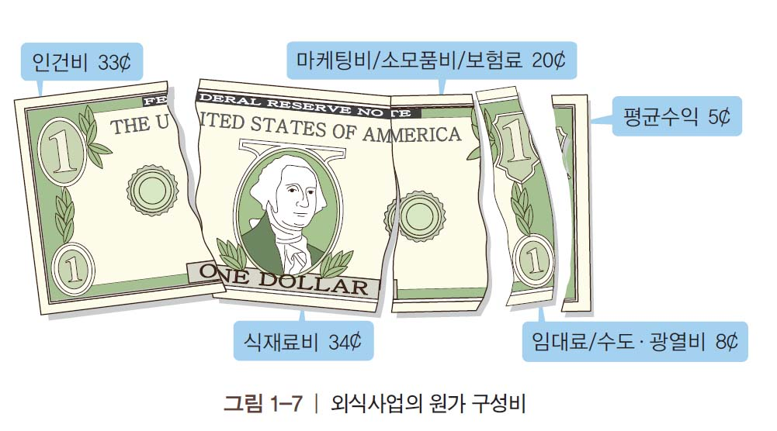
5) 푼돈 비즈니스 (Penny Business)
작고 사소한 관리가 이익 증대!

Slide 21
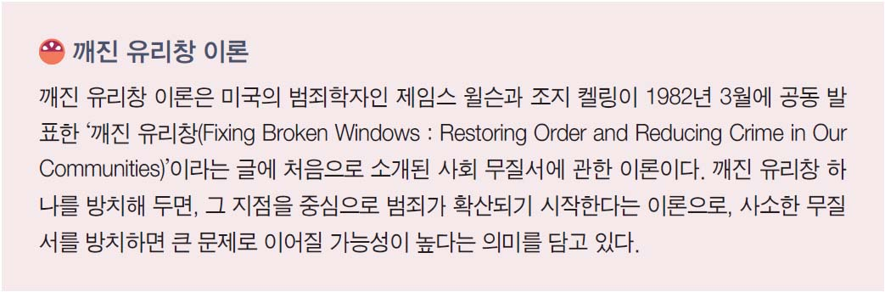
6) 디테일 비즈니스
서비스에서 100에서 1을 빼면 0
작고 사소한 서비스 실수 → 서비스 품질 평가에 절대적인 영향을 미침
사소한 것부터 철저하게 관리 및 노력

Slide 22

7) 고객 경험 비즈니스(CX Business)
서비스에 대한 기억은 짧고, 경험에 대한 기억은 길다
‘잊지 못할 경험’ 과 ‘만족스런 서비스’는 다름
‘고객 경험관리’ 필요
음식이 아닌 ‘기억에 남을 경험’, 돈을 버는 것이 아닌 ‘고객의 마음을 얻기 위해서’ 하는 사업

Slide 23


8) 접점 비즈니스 (MOT Business)
1평 미만의 작은 공간에서 서비스 품질 결정
서비스 접점 = 고객이 서비스 제공자를 만나는 지점 = 진실의 순간(MOT)
대면접점 : 언어적/비언어적 행동, 복장, 외모 등이 중요한 품질 평가 요소
원격접점 : 서비스의 물리적 요소, 기술적 프로세스 및 시스템 등이 중요한 품질 평가 요소
다양한 접점이 존재 → 구체적으로 파악, 관리

Slide 24

9) 위생안전 비즈니스
식품의 신선도와 안전성은 고객의 건강과 직결
핵심상품 = 고객이 직접 섭취하는 ‘음식’
위생과 안전관리는 매우 중요
위생적, 안전한 음식을 제공하는 환경을 구축하는 것이 외식사업의 기본
글로벌 표준 지향
레스토랑 위생상태 등급화 → 음식점 선택에 영향

Slide 25

10) 소셜 비즈니스 (Social Business)
식생활로 인한 소비자 건강에 대한 책임이 기업과 사회의 책임으로 확대
외식사업 = 소셜 비즈니스
외식소비자의 현명한 선택 → 착한 외식업소 지지
외식을 통해 건강 먹거리를 즐기고, 의미 있는 소비를 경험하게 하는 것
→ 중요한 마케팅 포인트

Slide 26
3. 외식산업 현황과 외식소비 전망

Slide 27
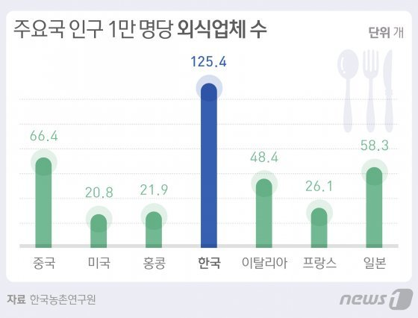
1) 외식산업 현황
외식시장 규모는 지속적으로 성장세
국민소득 증가, 여성경제활동인구 증가, 소비패턴 변화 등으로 꾸준한 성장
(2) 생계형 중심의 영세한 산업
국내 외식산업의 규모에 비해 외식사업체 대부분 가족경영, 생계형 중심
(3) 높은 비중의 한식당
국내 음식점업 사업체 중 한식당이 가장 큰 비중을 차지하고 있음.
(4) 인구 수 대비 외식업체 수 과다
인구 1만명 당 외식업체수 : 125.4개 (2018 기준)
  과잉공급
  경쟁 치열
  높은 폐업률과 연관

Slide 28
1) 외식산업 현황
(5) 외식소비 행태
가정 내 배달음식과 테이크아웃 음식 섭취 증가
  배달: 육류메뉴(치킨 ⋅ 강정 ⋅ 찜닭 → 보쌈 ⋅ 족발 ⋅ 삼겹살 ⋅ 곱창) → 중화요리→ 피자
  테이크아웃: 김밥 및 분식류 → 햄버거 ⋅샌드위치 ⋅빵류 → 치킨 ⋅ 강정 ⋅ 찜닭
가족과의 외식: 주로 한식음식점, 고기구이 전문점 → 일식요리전문점
청소년: 분식점, 김밥전문점, 피자⋅햄버거 ⋅ 샌드위치 전문점 선호
  배달: 치킨과 피자
  테이크아웃: 햄버거 ⋅샌드위치 → 김밥 및 분식류

Slide 29
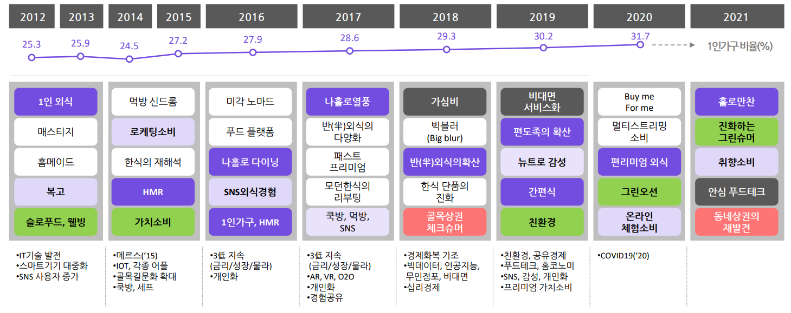
2) 외식소비 전망
[그림 1-10] 국내 외식트렌드의 흐름(자료: 2022 식품⋅외식산업전망대회 발표 자료)

Slide 30
2) 외식소비 전망
1인 외식의 성장
1인가구 증가 : 밥, 혼술, 혼영, 혼행, 혼코노, 혼캠, 혼펜 등
배달앱의 1인분 카테고리 등장
(2) 간편식의 진화
RMR, 유명 맛집 or 쉐프들의 메뉴, 식품기업들과의 골라보 제품
(3) Z세대 취향 저격 메뉴와 캠페인 증가
취향 저격 외식 서비스 캠페인 인기
EX) 스타벅스 ‘YES or No, Sandwich’ 캠페인, 마이셰프X유튜버 허챠밍의 콜라보 밀키트 상품 등
(4) 개념 있는 외식소비 증가
사회적, 윤리적, 도덕적, 환경적 가치 소비 중시
EX) 친환경 용기 사용, 일회용품 줄이기, 로컬푸드, 대체육, 채식메뉴를 활용한 채식전문 음식점 등

Slide 31
2) 외식소비 전망
(5) 배달 테이크아웃 서비스는 선택이 아닌 필수
One Kitchen Multi Brands 점포 증가
온라인 전용 배달 전문 레스토랑인 가상브랜드(virtual brand) 등장
(6) 푸드테크의 진화
키오스크를 활용한 비대면 주문 결제 서비스 보편화
조리 및 서비스 인력을 대체할 수 있는 조리로봇, 서빙로봇, 바리스타로봇 등의 도입 증가 예상
스마트 밴딩머신을 이용한 24시간 무인운영카페 프랜차이즈 등장
기타: 스마트팜, 푸드프린터

